Slide 1
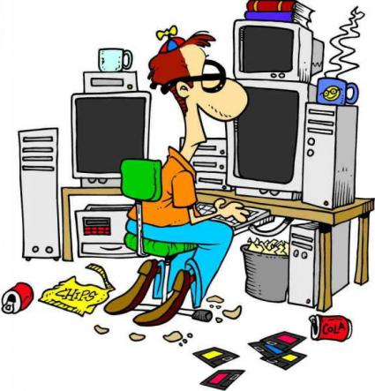
Bitlis lisesi Medya Okur Yazarlığı

Slide 2
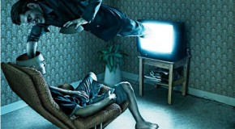
MEDYA OKURYAZARLIĞI

Slide 3
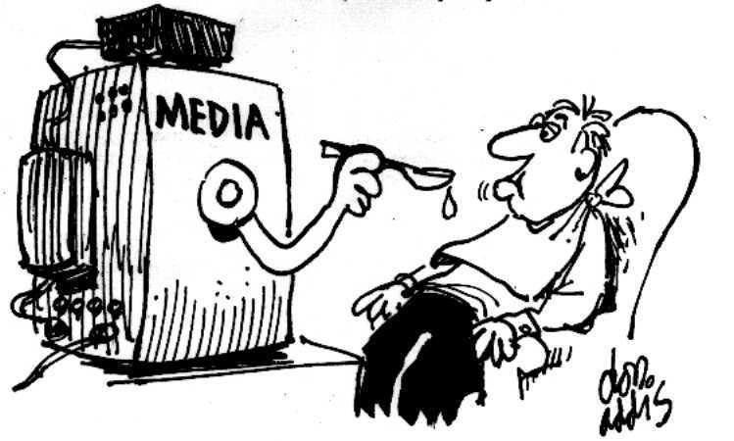

Slide 4
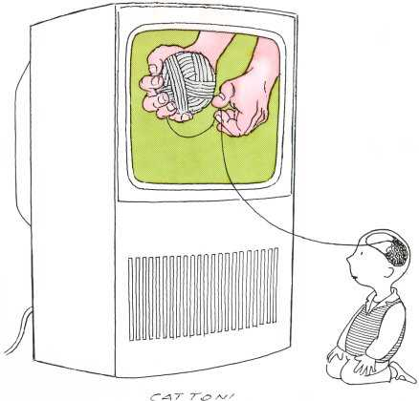

Slide 5
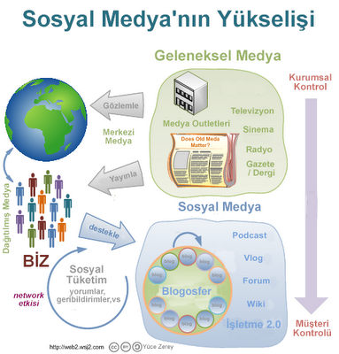

Slide 6
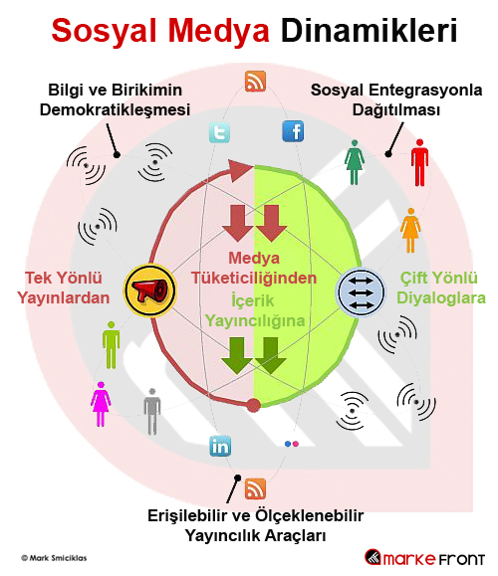

Slide 7
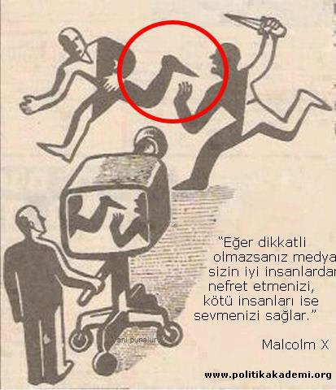

Slide 8
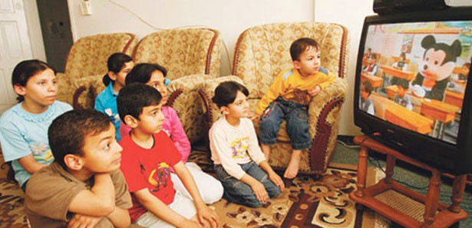
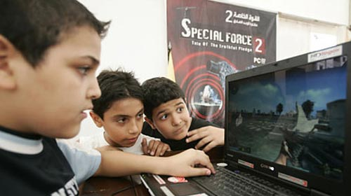
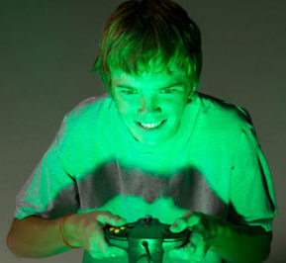
Gönüllü Esaret!..

Slide 9
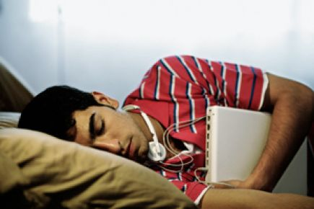
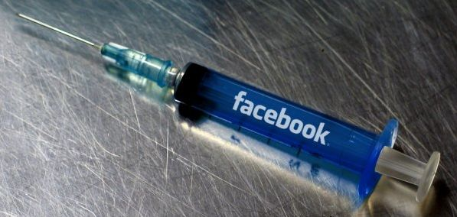
İletişimimiz değişti !..

Slide 10
"ÇOCUKLAR SANAL DÜNYALARDA ESİR OLUYOR""
İstanbul Üniversitesi İletişim Fakültesi Öğretim Üyesi Doç.Dr. Nilüfer Pembecioğlu, medyanın çocukları esir aldığını ve onları gerçek dünyadan uzaklaştırdığını ileri sürdü. Doç.Dr. Pembecioğlu, otomatikleşmiş bir iletişim ortamında yaşadığımıza dikkati çekerek,
"Böyle ortamda çocuk yetiştirmeye çalışıyoruz. İnsanlar iletişimin gereklerini unutuyor ve medyayla çok zaman geçiriyor. Böylece çocuklarına da zaman ayıramıyor.
Oysa çocukların beyni bilgisayar gibi bomboş. Bizler, onun içine bilgiler yüklüyoruz. Eğer çocuğa yeteri kadar sevgi ve duygu aşılamazsak o da kendisini odasına hapsedecek. Televizyon ve bilgisayar karşısında zaman geçirecek. Anne baba ise onun odasında sanal dünyanın zararlarını bilmeden gerçek dünyadan daha güvende olduğunu düşünecek" diye konuştu.
Medyanın çocuklar üzerindeki olumsuz etkilerine de değinen Pembecioğlu, çocukların gelecek beklentisi olmayan, çevresindeki olaylara karşı duyarsız, zaman kavramı olmayan, zamanını da nasıl değerlendireceğini bilmeyen bireyler olarak yetiştiğini savundu.

Slide 11
Amerikalı yazar Gloira Degaetano, Amerika'da da medya organlarının çocukların geleceğinde önemli etkisi olduğunu belirterek, şunları söyledi: ""Medyanın olumsuz yönleri ileri aşamalarda çocukları yaşamdan soğutacak, düşünmelerini engelleyecek. Medya, çocukların tüm yaratıcılığını elinden alacak etkiye sahip. Bu nedenle dünyanın neresinde olursa olsun basın ve yayın organları, çocukların genç beyinlerine yön verecek yayınlarda dikkatli olmalı.""

Slide 12
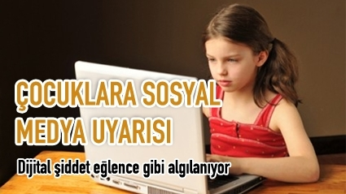

Slide 13
AİLELERE ÖNEMLİ UYARILAR
Dijital ve medya okuryazarlığı eğitimi konusunda ABD’nin önde gelen otoritelerinden biri olan Prof. Renee Hobbs, özel bir okulda düzenlenen konferansa katılarak, çocukların 13 yaşından önce sosyal medya kullanıcısı olmamasını önerdi.
Prof. Renee Hobbs, öğrenciler ile interaktif bir konferansta biraraya gelerek gençlere, dijital medya okuryazarlığı konusunda önemli ipuçları verdi. Hobbs, iletişim araçları ve imkanlarıyla çevrildiğimiz bu dijital çağda medya araçlarından alınan mesajların sorgulanması ve analiz edilmesinin gerekliliğine dikkat çekti.
Çocuk medya izleme alışkanlığını evde öğreniyor
Prof. Hobbs, dijital medya okuryazarlığının günümüzde özellikle büyüme çağındaki çocuklara kazandırılması gereken bir yetenek olduğunu belirtti. Çocuğun bilgi ve eğlence arasındaki tercihi yaparken aile başta olmak üzere öğretmenlere de önemli görev düştüğünü hatırlatan Hobbs, ‘’çocuklar medya izleme alışkanlıklarını önce evde öğreniyor. Anne, babanın medya ile kurduğu ilişki bu açıdan çocuğa model oluşturuyor. Çocuk, onlardan gördüğü alışkanlıklarla kendi medya izleme alışkanlıklarını şekillendiriyor’’ dedi.

Slide 14
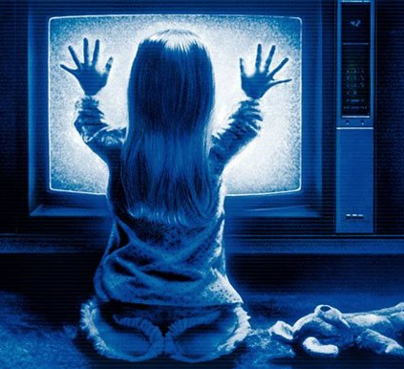
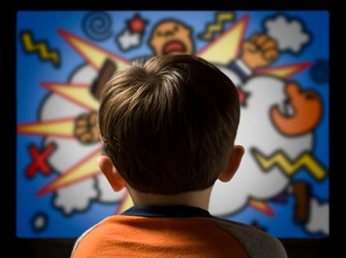
Dijital şiddet eğlence gibi algılanıyor
Medya okuryazarlığını ‘neyi, neden izlediğini sormak, verilen mesajın anlamını, bu mesajın hedef kitlesini ve amacını sorgulamak’ olarak tanımlayan Prof. Renee Hobbs, günümüzde çok tartışılan konulardan biri olan ‘dijital şiddet’e de değindi. Dijital şiddetin bazen çocuklarda çeşit eğlence aracı olarak algılandığına dikkat çeken Hobbs, şiddet ve eğlence arasındaki ayrımın çok iyi yapılmasını önerdi.

Slide 15
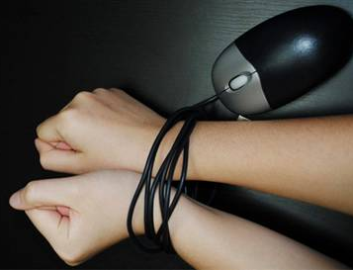
ABD’de 10 çocuktan 4’ünün cep telefonu ve Facebook hesabı var
Prof. Renee Hobbs, ABD’de 10 yaşı ve altındaki çocukların yaklaşık yüzde 40’ının Facebook hesabı ve mobil telefonu olduğuna dikkat çekti. Bu yaş grubu için sosyal medyanın riskler barındırdığını belirten iletişim uzmanı, çocukların 13 yaşından önce sosyal medyada korunması yönünde ebeveynlerinden ve öğretmenlerinden rehberlik alması gerektiğini belirtti.
Sosyal medya ve dijital iletişim araçlarını değerlendirirken madalyonun diğer yüzüne de bakmak gerektiğini söyleyen Hobbs, çocukların sosyal medyayı yaratıcı ve araştırmaya dönük kullanması halinde hem güç hem de sorumluluk sahibi bireyler olarak yetişeceklerine dikkat çekti.

Slide 17
Çeldiriciler
Değişti ?

Slide 18
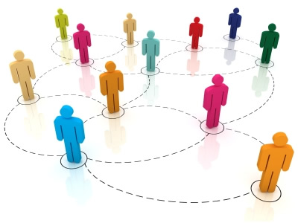
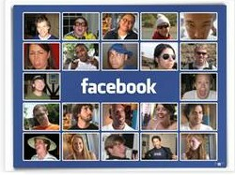
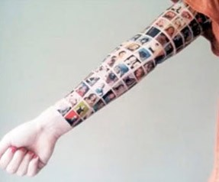
Arkadaşlıklar Değişti !

Slide 19
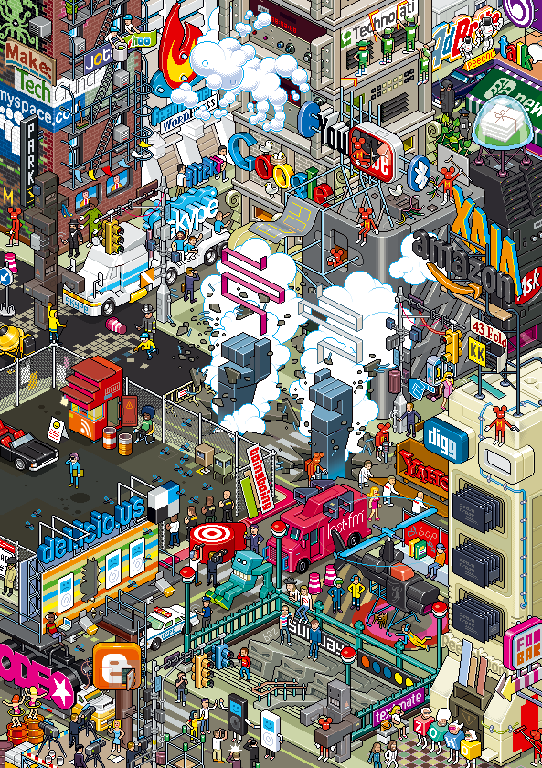
Gezilen mekanlar değişti !..

Slide 20
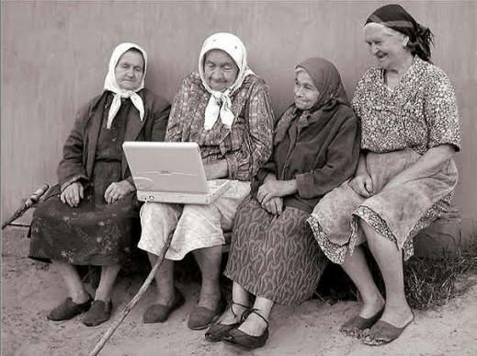
Bu değişimden nasibini sadece gençler almadı.

Slide 21
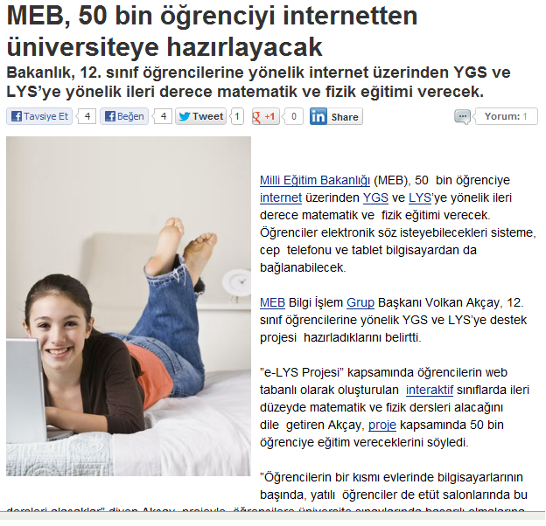

Slide 22
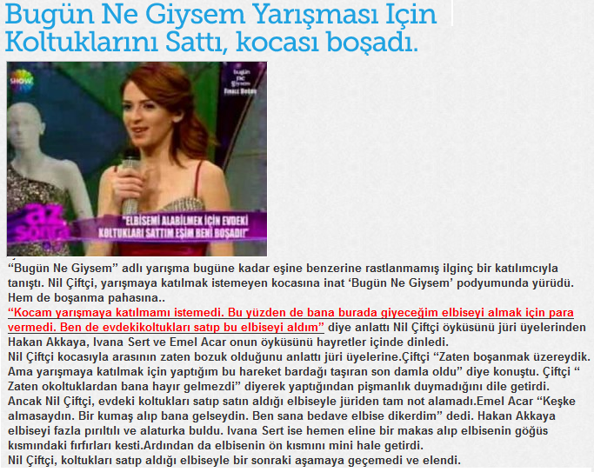

Slide 23
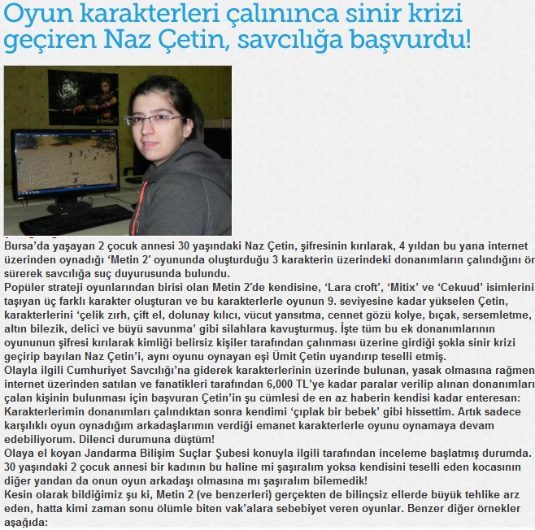

Slide 24
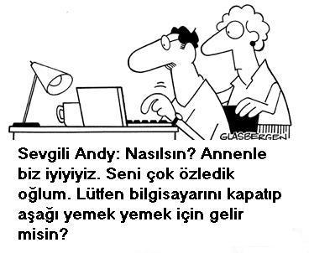
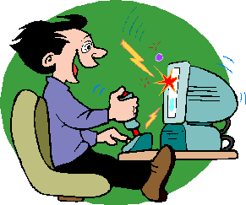
BİLGİSAYAR TUTKUNLARININ ORTAK ÖZELLİKLERİ
Sosyal becerileri az gelişmiş, benlik algısı yetersiz, güvensiz, ürkek
Bedensel etkinliklerden hoşlanmayan, bunlarda başarısız olan ya da olacağına inanan
Sosyal, duygusal açıdan ihmal edilen, bu tür olanaklar sunulmayan
Aile içinde çeşitli sorunları bulunup bunlarla yüzleşmekten kaçınan çocuklar
Çocuk, dil ve öğrenme sorunlarından kaçış amacıyla da bilgisayara yönelebiliyor.

Slide 25
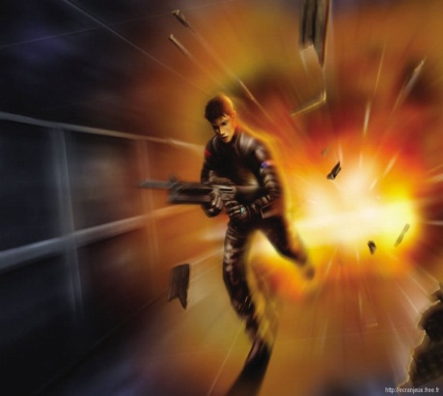
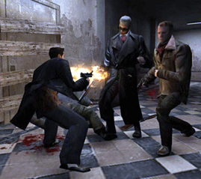
İnternette yer alan GTA, MAX Payne, Counter gibi şiddet içeren oyunlarda polis öldürmek, otomobil çalmak, tanker yakmak gibi bazı eylemler, çocuklara kazandırdıkları yüksek puanlarla ödül gibi sunularak, küçük bedenleri saldırgan, saygısız, hantal hale getirilmektedir.
Çocukların internet bağımlılığı geliştirmeleri yanında denetimsiz kullanımda kendileri için zararlı olabilecek sitelere girip ruhsal açıdan etkilenmeleri de olası risklerdendir.

Slide 26
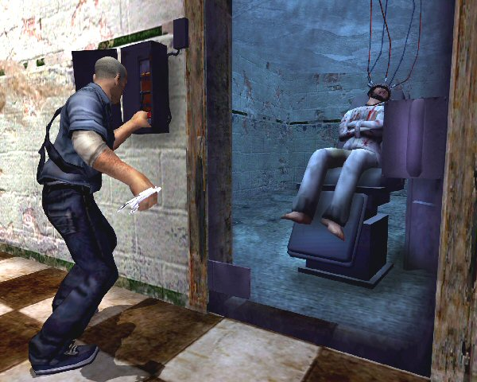

Slide 28
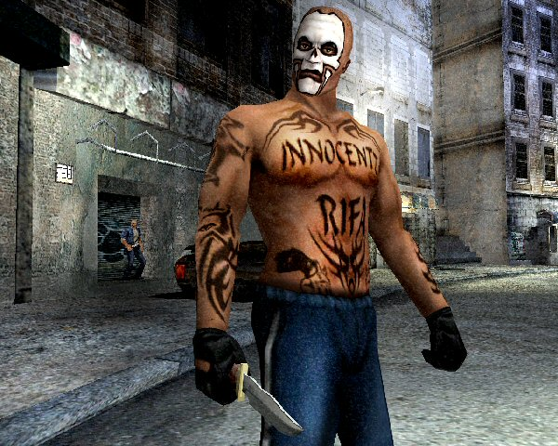

Slide 29
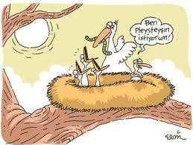

Slide 30
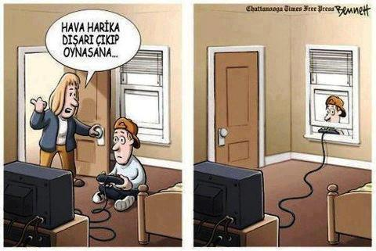

Slide 31
Bilgisayarı yasaklayalım mı?
Bilgisayarı toptan yasaklamanın bir yararı yok.
Çocuklarla bilgisayar ve internet konusunda sohbet edilmeli, burada okudukları ya da gördüklerinin yanlış olabileceği, bilgiyi tartışmak gerektiği, yararlı ve zararlı yanları anlatılmalı.
Bilgisayar karşısında iki saati aşmamalı.
Filtreleme programları,
Çocuklarınızın size bir şeyler öğretmesine izin verin. İnternet ortamında neler yaptıklarını, kimlerle tanıştıklarını size göstermelerini isteyin.

Slide 32
Bilgisayarı yasaklayalım mı?
Bilgisayarı yetişkinlerin takip edebilecekleri ortak kullanım alanlarına koymak, herkese bir bilgisayar yerine mümkünse tüm ailenin aynı bilgisayarı paylaşması da sınırlama açısından yararlı.
Aile bireylerinin birlikte katılabilecekleri geziler, sosyal, sportif etkinlikler, çeşitli hobiler, kitap okuma alışkanlığı, aileyle ilgili çeşitli görev ve sorumluluklar da çocuğu kolaylıkla bilgisayardan uzaklaştırır.
Daha baştan belli zaman dilimlerinde ve belli bir süre için internet kullanımı alışkanlığını kazandırmalısınız.

Slide 34
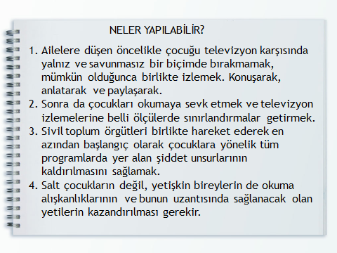

Slide 36
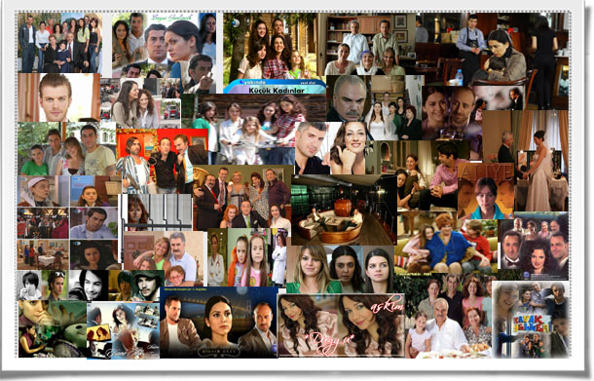
İŞTE DİZİ CENNETİ TÜRKİYE….

Slide 37
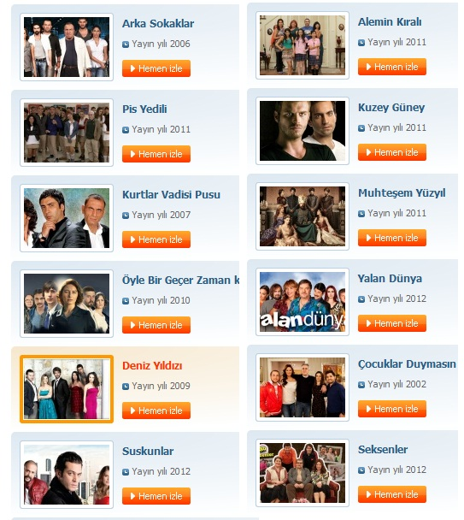

Slide 38
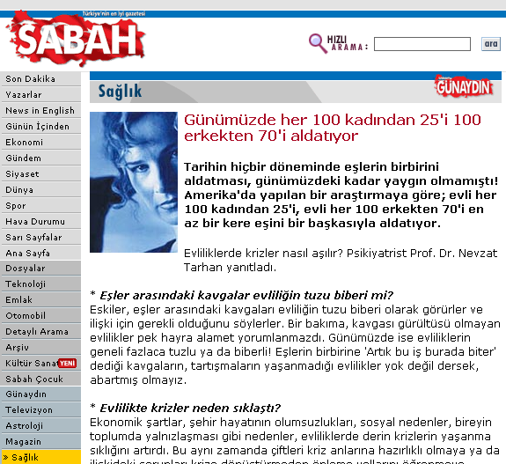

Slide 39
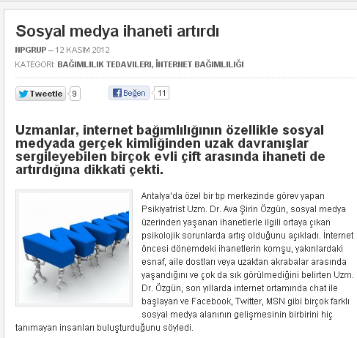

Slide 40
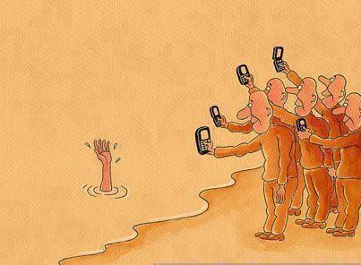
İNSANLIKTA SON DURUM…

Slide 41
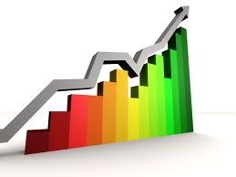
MEDYA OKUR-YAZARLIĞI ANKETİ SONUÇLARI
Bu anket Özel Ümraniye İrfan Anadolu Lisesi öğrencilerinden 162 öğrenciye uygulanmıştır.
Bazı sorulara daha az sayıda öğrenci cevap yazmıştır.
Açık uçlu sorularda en çok zikredilen konu istatistiki olarak belitilmiştir.
Anketin bir amacı soruların cevabına verilen eğilimi görmek, bir diğer amacı da bu konulara dikkat çekerek düşündürmektir.
Tüm öğrencilerimize teşekkür ediyoruz...
Rehberlik Servisi

Slide 46
5. BİLGİSAYAR / TELEVİZYON OLMASA NE GİBİ FAALİYETLER YAPILABİLİR?
FAALİYET |  | SAYI | % | FAALİYET |  | SAYI | %
1. | KİTAP, DERGİ, GAZETE | 98 | 17,44 | 21. | HAYVAN BESLEME OYUN VB. | 4 | 0,71
2. | SPOR | 71 | 12,63 | 23. | İNGİLİZCE | 3 | 0,53
3. | DERS ÇALIŞMA / ÖDEV | 69 | 12,28 | 24. | HAYAL KURMAK | 3 | 0,53
4. | GEZİ | 52 | 9,25 | 25. | KURAN | 3 | 0,53
5. | AİLEMLE VAKİT GEÇİRME | 43 | 7,65 | 26. | PUZZLE YAPILIR | 3 | 0,53
6. | ARKADAŞLARIMLA VAKİT GEÇİRME | 39 | 6,94 | 27. | EL İŞİ YAPMAK | 3 | 0,53
7. | MÜZİK DİNLEME | 27 | 4,80 | 28. | BULMACA | 2 | 0,36
8. | ALIŞVERİŞ | 19 | 3,38 | 29. | DANS EDİLİR | 2 | 0,36
9. | ENSTÜRMAN ÇALMA | 18 | 3,20 | 30. | RADYO | 1 | 0,18
10. | DİNLENME-UYKU | 15 | 2,67 | 31. | İNTERNETE GİRERİM !!! | 1 | 0,18
11. | YEMEK YAPMA | 13 | 2,31 | 32. | FOTOGRAF ÇEKMEK | 1 | 0,18
17. | TELEFONDAN İNTERNETE GİRMEK !!! | 11 | 1,96 | 33. | BAHÇE İŞLERİ | 1 | 0,18
12. | HOBİ(RESİM, TAKI) | 10 | 1,78 | 34. | BİLARDO | 1 | 0,18
13. | OYUNLAR (MASA) | 9 | 1,60 | 35. | KAFE | 1 | 0,18
14. | KENDİNİ GELİŞTİRME / ARAŞTIRMA | 9 | 1,60 | 36. | MAKET YAPILABİLİR | 1 | 0,18
15. | KENDİNİ DİNLEME | 6 | 1,07 | 37. | MODEL ARABA SÜRMEK | 1 | 0,18
16. | TEMİZLİK / CİLT BAKIMI | 6 | 1,07 | 38. | TİYATROYA GİDİLİR | 1 | 0,18
18. | SİNEMAYA GİDİLİR !!! | 5 | 0,89 | 39. | BİNİCİLİK | 1 | 0,18
19. | BİSİKLET SÜRME | 4 | 0,71 | 40. | TELEVİZYONSUZ OLMAZ !!! | 1 | 0,18
20. | YAZI YAZARIM | 4 | 0,71

Slide 47
6. Aşağıdaki medya araçlarına ne kadar vaktinizi ayırıyorsunuz?
 | CEP TELEFONU |  | BİLGİSAYAR |  | TELEVİZYON |  | PLAYSTATİON |  | İNTERNET KAFE
SÜRE | SAYI | % YÜZDE | SAYI | % YÜZDE | SAYI | % YÜZDE | SAYI | % YÜZDE | SAYI | % YÜZDE
Günde 0 dk | 11 | 7,43 | 15 | 10,14 | 16 | 10,81 | 102 | 68,92 | 128 | 86,49
Günde 0-30 dk | 31 | 20,95 | 23 | 15,54 | 19 | 12,84 | 4 | 2,70 | 1 | 0,68
Günde 30-60 dk | 30 | 20,27 | 18 | 12,16 | 24 | 16,22 | 2 | 1,35 | 0 | 0,00
Günde 1-2 sa | 25 | 16,89 | 27 | 18,24 | 31 | 20,95 | 2 | 1,35 | 0 | 0,00
Günde 2+ sa | 33 | 22,30 | 11 | 7,43 | 16 | 10,81 | 3 | 2,03 | 0 | 0,00
Haftada 0-30 dk | 6 | 4,05 | 13 | 8,78 | 6 | 4,05 | 6 | 4,05 | 6 | 4,05
Haftada 30-60 dk | 4 | 2,70 | 17 | 11,49 | 10 | 6,76 | 10 | 6,76 | 4 | 2,70
Haftada 1-2 sa | 3 | 2,03 | 11 | 7,43 | 14 | 9,46 | 9 | 6,08 | 4 | 2,70
Haftada 2+ sa | 5 | 3,38 | 13 | 8,78 | 12 | 8,11 | 10 | 6,76 | 5 | 3,38
TOPLAM > | 148 | 100,00 | 148 | 100,00 | 148 | 100,00 | 148 | 100,00 | 148 | 100,00
Not: Bilimsel araştırmalara göre günde 2 saat'ten fazla (iş ile ilgili kullanım hariç) kullanım bağımlılık kategorisine girmektedir.

Slide 48
Not: Bilimsel araştırmalara göre günde 2 saat'ten fazla (iş ile ilgili kullanım hariç) kullanım bağımlılık kategorisine girmektedir.

Slide 49
8. SİZCE BİLGİSAYAR VE TV’NİN İNSANLARA KAZANDIRDIKLARI / KAYBETTİRDİKLERİ NELERDİR?
OLUMSUZ YÖNÜ | SAYI | OLUMLU YÖNÜ | SAYI
ZAMAN KAYBI | 76 | BİLGİ EDİNME / ARAŞTIRMA | 50
BEYNİMİZDEKİ HÜCRELER / SAĞLIĞIMIZ / GÖZ SAĞLIĞIMIZ | 34 | GÜNDEMİ TAKİP ETME | 40
PSİKOLOJİK SAĞLIĞIMIZ / BAĞIMLILIK | 19 | EĞLENDİRİR | 16
ASOSYALLİK | 16 | HİÇ BİR FAYDASI YOK | 11
AHLAK, MANEVİYAT | 14 | KENDİNİ GELİŞTİRME OLUMLU PRG | 9
ZARARLI SİTELER / DİZİLER VE PROGRAMLAR | 12 | ÖDEV | 5
AİLE HAYATI, BAĞLARIN ZAYIFLATMASI | 9 | DERS ÇALIŞMA | 5
DUYARSIZLAŞMA | 4 | BELGESELLER | 4
KAZANDIRDIĞI BİRŞEY YOK AMA VAZGEÇEMİYORUZ | 3 | İLETİŞİM | 4
ÖZENTİLİK | 2 | SOSYALLEŞTİRİR | 3
REKLAMLAR | 1 | DİL ÖĞRENİMİ | 2
TATMİNSİZLİK | 1
SORUMLULUKLARIMIZI YERİNE GETİRME | 1

Slide 50
9. TV / BİLGİSAYAR’DA SİZE SAÇMA GELEN VE HERKESİ OLUMSUZ ETKİLEYEN FAKTÖRLER NELERDİR?
DİZİLER | 35
GEREKSİZ, SAÇMA PROGRAMLAR | 18
OLUMSUZ YÖNÜ YOK | 17
GEREKSİZ REKLAMLAR | 14
SOSYAL MEDYA | 13
ETKİSİNDE KALMAK | 9
EVLENME PROGRAMLARI / KADIN PROGAMLARI | 8
GERÇEĞE UYMAYAN PROG | 5
BİLGİSAYAR OYUNLARI | 4
KÜFÜR ARGO | 4
SAHTE REKLAMLAR | 3
BAĞIMLILIK YAPMASI | 3
AİLEVİ İLİŞKİLERİN KOPMASI | 2
DİLİMİZİ BOZUYOR | 1
GERÇEKLİK ALGISI | 1
SUBLİMİNAL MESAJ | 1
ASOSYALLİK-İÇİNE KAPANIKLIK | 1
ÇOK FAZLA SOSYAL PAY. SİTESİNİN OLMASI | 1
KOMİK VİDEO | 1
ENGELLEMELER | 1
ÖĞRETİCİ PROGRAMLARIN OLMAMASI | 1
TOPLAM | 143

Slide 52
10. MEDYA OKURYAZARLIĞI NEDİR? İYİ BİR MEDYA OKURYAZARI OLMAK İÇİN NE YAPMAK GEREKİR?
Verilen bazı yanıtlar…
Bilinçlenmedir
Medyayı doğru algılamak
Aslında biz bu dersi gördük ama hocasını sevmediğim için dinlemedim. İletişim filan gibi birşeydi sanırım
İyi bir medya okuryazarı duyduğu, gördüğü her şeyi yorumlar
Medyayı yakından takip etmektir.
Doğru anlama, yorumlama, olduğu gibi kabul etmeme
Medyada doğru gazeteci yetiştirmek amacıyla açılmıştır. Doğru dürüst ve güvenilir habercilik yapmak zorundadır.
Bilgisayardan çeşitli bilgileri haberleri okuyup yazmaktır. İyi olmak için dikkatli ve düzenli yapılmalıdır.
Sanırım bir üniversite bölümü gazetecilikle ilgili olsa gerek medyayı takip eden insanlar.
İlköğretimde verilen derstir.

Slide 53
MEDYA OKURYAZARLIĞI NEDİR?
Medya okuryazarlığı terimi İngilizce “media literacy” sözcüğünden dilimize çevrilmiştir. Bu kavram, yazılı ve yazılı olmayan, büyük çeşitlilik gösteren formatlardaki mesajlara ulaşma, bunları çözümleme, değerlendirme ve iletme yeteneği olarak tanımlanmaktadır.
Tanımdan da anlaşılabileceği gibi medya okuryazarlığı birden çok fonksiyonu içermektedir. Medya okuryazarlığına bu açıdan bakıldığında kavramın; bir yandan medya oluşturarak iletme, diğer yandan da iletilen medya unsurlarını alırken çözümleyebilme becerisini içerdiği görülmektedir. Günümüzde medya okuryazarlığı dendiğinde; bu iki içerikten daha çok medyayı çözümleyebilme becerisi üzerinde durulmaktadır. Çünkü medya; gazete, kitap, dergi, televizyon, video, sinema, internet, cep telefonu gibi bir çok aracı içermektedir.
Bu araçların da günümüzde yaygınlığı herkes tarafından kabul edilmektedir. Diğer yandan bu araçların kişi ve toplumlar üzerinde etkinliğinin boyutu konusu da tartışılmaktadır.
Yani esas sorun, medyada verilen mesajların kişi ve toplumları hangi ölçüde etkilediği, mesajların alıcılar tarafından hangi düzeyde algılandığı ve çözümlemeye ya da eleştirel bir bakışa tâbi tutulup tutulmadığı sorunudur.

Slide 54
Medya okuryazarlığındaki amaç ise; medya mesajlarının doğru algılanması, eleştirel bir bakış açısıyla alınabilmesi, gerçeklik-kurgusallık ayrımının yapılabilmesi, medyanın sunduğu dünyanın gerçeğin kendisi olmayabileceğinin anlaşılması, medyanın yönlendirme ve yönetme fonksiyonlarının olduğunun farkına varılabilmesi, mesajı gönderenlerin kendi düşüncelerini empoze etme gayreti içinde olabileceklerinin değerlendirilmesi gibi hedefleri içermektedir. Yani medya okuryazarlığı, kaynağı her ne olursa olsun, bilgiyi değerlendirip onu yerinde kullanabilen bireyler olmayı, böyle bireyler yetiştirmeyi hedeflemektedir. Medya Okuryazarlığı; İzleyicinin medyayı bilinçli okumasına katkı yapmakta, kendini rahat ifade edebilmesi, toplumsal hayata daha aktif ve yapıcı iştiraki sağlanmaktadır. Medya iletilerini doğru algılayabilecek donanıma sahip olma ve zamanla iletiler üretebilme yeteneğini kazanmaktır.

Slide 55
11. DÜZENLİ OLARAK EVDE KAHVALTI YAPIYOR MUSUNUZ?
 | EVET | HAYIR | BAZEN | ANNEM HAZIRLARSA
YÜZDE | 53,75 | 28,75 | 15,00 | 2,50
SAYI | 86 | 46 | 24 | 4

Slide 56
VELİLERİMİZİN ANKETİ GÖNDERME ORANI
 | GÖNDEREN | GÖNDERMEYEN
YÜZDE | 23 % | 67 %
SAYI | 38 | 124

Slide 57
Zihnimiz ve kalbimiz bin bir parçaya bölündü. Her tarafa yetişmeye çalışıyoruz. Yorgunuz, asabiyiz ve gerginiz. Hayatın gürültüsünden birbirimizi göremiyoruz. Bağırıyor ama sesimizi duyuramıyoruz. Gürültü var; bağıranların sesini duyamıyoruz. Bakmalı, görmeli ve seyretmeliyiz… Seyrimizi not etmeliyiz… Vakit daraldı çünkü ve sözler birikti. Vakit daraldı ve söyleneceklerin çoğu henüz söylenmedi. Durup dinlemeliyiz, Durup dinlenmeliyiz, Durup düşünmeliyiz, Ama durmalıyız önce. Durmalı, durulmalı, durulanmalıyız. Ve içimize doğru bir yolculuğa çıkmalıyız. Yola çıkmalı, yolda olmalı ve yol almalıyız. Yolu bulmalı, yol olmalıyız. Ne demişti şair: “En uzun yoldur, insanın içi” SEYİR DEFTERİ Herkes İÇİNE baksın

Slide 59
Okulunuza, öğrencinize, ailenize ve eğitim-öğretim faaliyetine değer verip katıldığınız için teşekkür ederim

Slide 60
“Hiçbir köprünün tek ayakla hayatta kalamadığını unutmayınız”

Slide 61
Davetlimizsiniz
Medya okur-yazarlığı
Çocukta dini duygu ve düşüncenin gelişimi
Şahsiyet ve değerler eğitimi
Kur’an-ı Kerim eğitimi nasıl olmalı?
İngilizceye yabancımıyız?

Slide 62
Hatırlatma
Kur’an-ı Kerim dersleri ara karnede
9.sınıfta K.Kerim adıyla
10.sınıfta Seçmeli Proje Hazırlama adıyla
11.sınıfta Seçmeli Proje Hazırlama adıyla
Kız öğrencilere Sevim hanım
Erkek öğrencilere Fatih bey

Slide 63
Velilerimizden Kısaca Beklentilerimiz
Öncelikle işbirliği
Çocuklarıyla kaliteli birliktelik
Ödev ve Sorumlulukların yerine getirilip getirilmediğinin takibi
Gençlerin kahvaltı yaparak evden çıkmalarını sağlamak
Okula zamanında gelmesini sağlamak ( geziler de dahil )
15 günde bir Öğrenci Takip Sistemini öğrenciyle kontrol etmek

Slide 64
Toplantı akışımız
Açılış - Okul Rehber öğretmeninin sunumu
Sınıf rehber öğretmenlerinden belgelerin alınması(Ara karne,KBS ve deneme sonuçları)
Branş öğretmenleri – Veli görüşmesi görüşmesi (konferans salonu – yemekhane) ( problem çözülmesi gerekiyorsa randevu alalım )
Kapanış

Slide 65
“Mülkü imar eden ilimdir ama
Ona ruh vermeye irfan gerek”
Teşekkürler.

